Slide 1
8 Дәріс. Кинематика ұғымдарын оқып -үйрену және талдау

Slide 2
Жоспар:
1. Механика бөлімінің мазмұны және құрылымы.
2. Қозғалыс түрлері және қозғалыс теңдеуі.
3. Қозғалыстың негізгі сипаттамаларын енгізу әдістемесі.

Slide 3
Механика бөлімінің мазмұны мен құрылымы
Механиканың бөлімдері:
1. Кинематика
Зерттеу нысаны: Дененің қозғалысын зерттейді, бірақ қозғалыс себебін қарастырмайды.
Негізгі ұғымдары: Жол, жылдамдық, үдеу, уақыт.
Мақсаты: Қозғалыстың траекториясын, жылдамдығын және үдеуін сипаттау
Қолдану салалары: Жол қозғалысын талдау, астрономиялық денелердің қозғалысын
сипаттау, робот техникасында қозғалысты модельдеу, т.б.

Slide 4
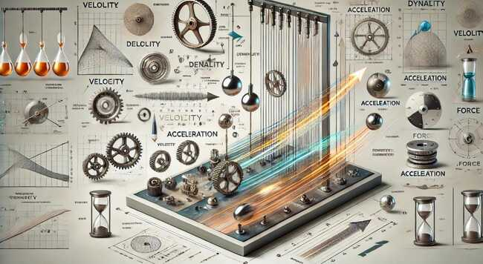
Динамика
Зерттеу нысаны: Дененің қозғалысын тудыратын күштер мен олардың әсерін зерттейді.
Негізгі ұғымдары: Күш, масса, импульс, энергия.
Мақсаты: Қозғалыстың пайда болу себебін және қозғалысқа әсер ететін күштерді анықтау.
Қолдану салалары: Инженерияда құрылымдарды жобалау, көліктегі қозғалыс қауіпсіздігін талдау, ғарыштық объектілердің қозғалысын есептеу, т.б..

Slide 5
Қозғалыс түрлері және олардың ерекшеліктері
1. Түзусызықты қозғалыс
Ерекшелігі: Дененің траекториясы түзу сызық бойымен жүреді. Қозғалыс бірқалыпты (жылдамдық тұрақты) немесе бірқалыпты емес (жылдамдық өзгереді) болуы мүмкін
Мысал: Түзу жолмен бірқалыпты жылдамдықпен қозғалған автокөлік, құлаған заттардың қозғалысы.
2. Қисықсызықты қозғалыс
Ерекшелігі: Дененің траекториясы қисық сызық бойымен жүреді. Жылдамдық бағыты үнемі өзгереді, бұл кезде үдеу пайда болады.
Мысал: Футбол добын тебу кезінде оның қисық траектория бойымен ұшуы, тау жолымен жүріп келе жатқан автокөлік.
3. Айналмалы қозғалыс
Ерекшелігі: Дененің бір нүктеге немесе оське қатысты айналып қозғалуын сипаттайды. Мұнда бұрыштық жылдамдық пен бұрыштық үдеу қарастырылады.
Мысал: Доңғалақтың айналуы, Жердің өз осінен айналуы, карусельдің қозғалысы.

Slide 6
Қозғалыс түрлері және қозғалыс теңдеуі
Түзусызықты және қисықсызықты қозғалыстың негізгі теңдеулері
1. Бірқалыпты түзу сызықты қозғалыс
Сипаттамасы: Дененің жылдамдығы тұрақты, траекториясы түзу сызық бойымен өтеді.
Негізгі теңдеуі:
S=v•t
S— жүрілген жол,
v— тұрақты жылдамдық,
t— қозғалыс уақыты.
Мысал: Түзу жолда бірқалыпты жылдамдықпен қозғалған пойыз немесе көлік.

Slide 7
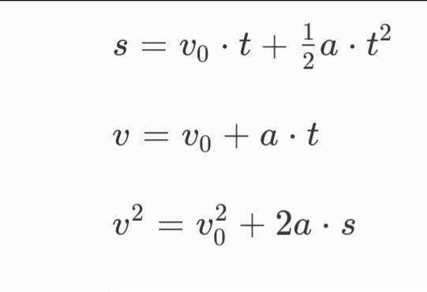
Бірқалыпты айнымалы қозғалыс
Сипаттамасы: Дененің жылдамдығы бірқалыпты өзгеріп отырады (үдеу тұрақты).
Негізгі теңдеулері:Жолды анықтау теңдеуі
Мысал: Қозғалысын жылдамдатқан немесе тежелген автокөлік

Slide 8
Қозғалыстың негізгі сипаттамалары
Үдеу — дененің жылдамдығының уақытқа қатысты өзгеруін сипаттайтын физикалық шама. Үдеу дененің жылдамдығының арту немесе кему қарқынын көрсетеді.
Формуласы:
a— үдеу, v— соңғы жылдамдық, v_0— бастапқы жылдамдық,t — қозғалыс уақыты.Үдеудің қозғалысты сипаттаудағы рөлі:Қозғалыс сипатын анықтау: Үдеудің мәні арқылы қозғалыстың тұрақты (үдеу жоқ) немесе айнымалы (үдеу бар) екенін анықтаймыз.Қозғалыс бағыты:
Егер үдеу жылдамдық бағытына сәйкес келсе, дене үдейді; егер қарама-қарсы болса, дене баяулайды.Қозғалысты болжау: Үдеуді білу арқылы дененің болашақтағы жылдамдығын немесе траекториясын есептеуге болады.

Slide 9
Жылдамдық және оның сипаттамасы
Жылдамдық — дененің қозғалысындағы орын ауыстыруды уақытқа қатысты сипаттайтын физикалық шама. Ол қозғалыс бағытын және өзгеріс қарқынын анықтайды. Жылдамдықтың түрлері: Орташа жылдамдық — дененің жалпы жүріп өткен жолын уақытқа бөліп есептеледі. Мезеттік жылдамдық — белгілі бір уақыт мезетінде дененің жылдамдығы.

Slide 10
Мысал есептер
Есеп 1: Жылдамдықты табу Шарты: Автомобиль 200 метр жолды 20 секундта жүріп өтті. Оның жылдамдығын табыңыз. Есеп 2: Үдеуді табу Шарты: Қозғалыс бастапқыда 5 м/с жылдамдықпен басталып, 10 секундта 25 м/с жылдамдыққа жетті. Үдеуді табыңыз. Есеп 3: Жолды табу (бірқалыпты айнымалы қозғалыс) Шарты: Велосипед бастапқы жылдамдығы 0 м/с және үдеуі 3 м/с² болған жағдайда, 4 секундта қанша жол жүргенін есептеңіз. Есеп 4: Уақытты табу Шарты: Егер дененің бастапқы жылдамдығы 0 м/с, үдеуі 4 м/с² болса және ол 32 метр жол жүрсе, қозғалыс қанша уақытқа созылғанын анықтаңыз.

Slide 11
Бекіту сұрақтары
1. Жалпы білім беретін орта мектепте механика қанша бөлімі оқытылады?
2. Кинематика негіздері бөлімінде қандай физикалық заңдылықтар қарастырылады?
3. Динамика негіздері бөлімінде қандай физикалық заңдылықтар қарастырылады?
4. Сақталу заңдары бөлімінде қандай физикалық заңдылықтар қарастырылады?
5. Механикалық тербелістер мен толқындар бөлімінде қандай физикалық заңдылықтар қарастырылады?
6. Кинематикада бірқалыпты жəне бірқалыпты үдемелі қозғалыс, қисық сызықты қозғалысты

Slide 12
Назарларыңызға рахмет

